Slide 1
Clusterização de Fotografias Usando K-Means
Bárbara Zamperete
Mateus Moura

Slide 2
Clusterização
É um método de análise de dados que agrupa um conjunto de dados em grupos de forma que os objetos dentro de um mesmo grupo sejam mais semelhantes entre si do que aos objetos de outros grupos.
O objetivo principal da clusterização é descobrir a estrutura subjacente dos dados e identificar padrões ou relacionamentos.

Slide 3
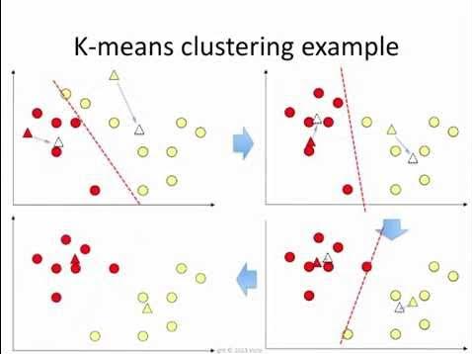
K-means
O algoritmo k-means é uma técnica de clusterização utilizada para agrupar dados de acordo com suas características e similaridades.
É um algoritmo não supervisioado, o que significa que não requer um conjunto de dados rotulados para treinamento.

Slide 4
Problema
Aumento do uso de smartphones e câmeras digitais,
Dificuldade de organizar grandes volumes de fotos.
Eventos como casamentos, formaturas e aniversários geram centenas ou até milhares de imagens, e
Categorizar essas imagens manualmente é um processo exaustivo e demorado.

Slide 5
Solução
Utilizar o K-means como uma ferramenta para auxiliar fotógrafos profissionais que precisam organizar fotos rapidamente após eventos ou por empresas de gerenciamento de imagens que oferecem serviços de curadoria automática de grandes coleções.

Slide 6
Metodologia
Coletar imagens de casamentos, formaturas e aniversários
Padronizar as imagens
Extrair características:
Histograma de cores
Cor dominante
HOG features

Slide 7
Metodologia
Aplicar as características extraídas ao algoritmo k-means para clusterizar as imagens
Usar o resultado da clusterização para organizar as imagens em diretórios

Slide 8
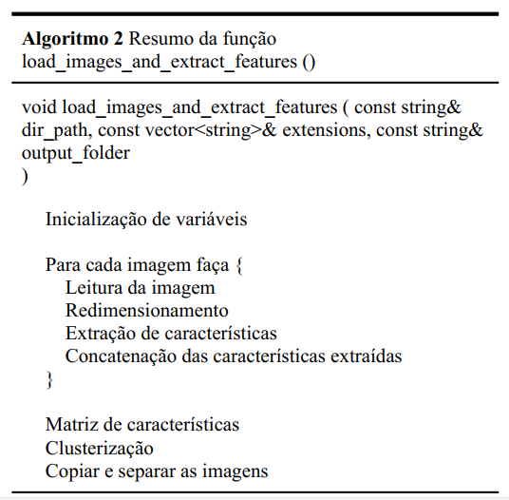
Algoritmo
H x W
N x (H x W + F)
F

Slide 9
Algoritmo
H x W
N x (H x W + F)
F
N x F
N x F
N x H x W

Slide 10
Complexidade
A complexidade O( N ( H x W + F)) faz com que o custo desse algoritmo aumente linearmente com o aumento do conjunto de dados, além do tamanho das imagens também impactar no custo (imagens profissionais costumam ter resolução mais alta).
O(1) + O(N x H x W + N x F)+ O(N x F) + O(N x F) + O(N x H x W)
= O( N ( H x W + F))
N = quantidade de imagens
H e W = dimensões das imagens
F = quantidade de features extraídas

Slide 11
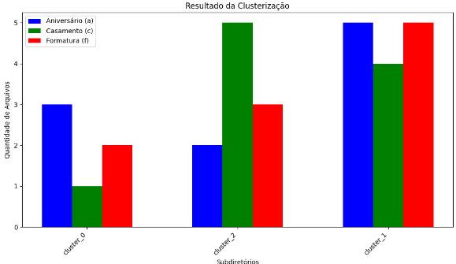
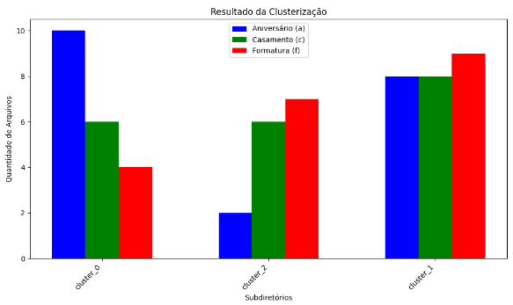
Testes
Teste com 30 fotos
Teste com 60 fotos

Slide 12
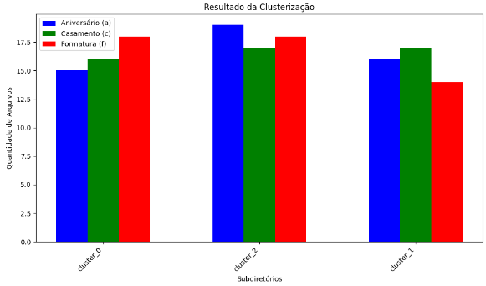
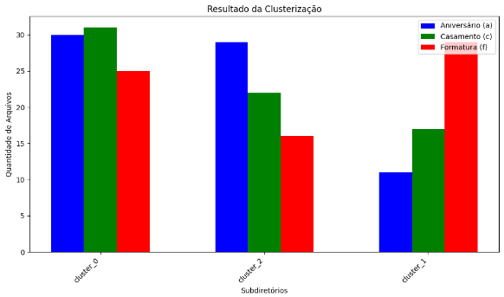
Testes
Teste com 150 fotos
Teste com 210 fotos

Slide 13
Conclusão
As funções de Cor Dominante, Histograma de cores e HOG features permitiram a extração das características das imagens
Utilizar o algoritmo k-means com essas features não apresenta resultados satisfatórios para pequenos conjuntos
Conforme aumenta o número de imagens, as imagens são melhor clusterizadas
No entanto, a complexidade cresce linearmente com a quantidade de imagens, e o tamanho das fotos também impacta no custo do algoritmo.

Slide 14
Referências
T. N. Pappas and N. S. Jayant, "An adaptive clustering algorithm for image segmentation," International Conference on Acoustics, Speech, and Signal Processing, Glasgow, UK, 1989, pp. 1667-1670, vol. 3, doi: 10.1109/ICASSP.1989.266767.
O. Marques, Practical Image and Video Processing Using MATLAB, Belmont, CA, USA: Wiley-IEEE Press, 2011, pp. 35–47.
R. C. Gonzalez and R. E. Woods, Digital Image Processing, 3rd ed., Prentice Hall, 2007, pp. 225–265.
D. Lowe, "Object recognition from local scale-invariant features," in Proc. Int. Conf. Computer Vision, 1999, pp. 1150-1157.

